Slide 1
Методы сбора, хранения, обработки и анализа данных
Лекция 17
СУБД MongoDb – безопасность

Slide 2
Обеспечение безопасности
Аутентификация и авторизация
  Логины
  Пользователи
  Роли
  Привилегии
  Объекты и субъекты защиты
Шифрование
Аудит

Slide 3
Аутентификация
Создание пользователей
Наделение пользователей привилегиями
Переподключение сервера в режиме аутентификации

Slide 4
Режимы аутентификации
Role-Based Access Control – для базы данных (user / password)
Механизмы SCRAM – Salted Challenge Response Authentication Mechanism
LDAP – Lightweight Directory Access Protocol
Kerberos
Microsoft Active Directory Authentication
x.509 Certificate

Slide 5
Роли и привилегии
~ 100 привилегий
Могут объединяться в пользовательские роли
Есть встроенные роли
Объект для назначения привилегий:
  Коллекция
  База данных
  Кластер

Slide 6
Встроенные роли
read | доступ в режиме чтения
readWrite | чтение и редактирование данных
dbAdmin | выполнение административных задач, связанных со схемой, индексирование и сбор статистики
userAdmin | создание и изменение ролей и пользователей в текущей базе данных
dbOwner | чтение и редактирование данных, добавление и удаление пользователей, выдача прав пользователям и создание ролей
dbAdminAnyDatabase | создание индексов, вызов процедур сжатия данных, выполнение задач, связанных со схемой, невозможность создания и удаления пользователей
root | суперпользователь, но с ограничениями; может выполнять большинство действий, но не все: не может изменить системную коллекцию

Slide 7
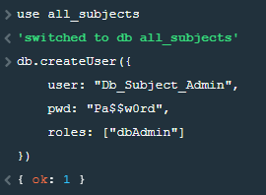
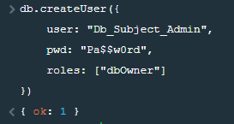
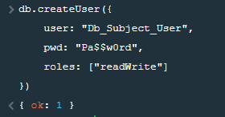
Создание пользователей
Создать пользователя
Указать базу данных
Указать роль

Slide 8
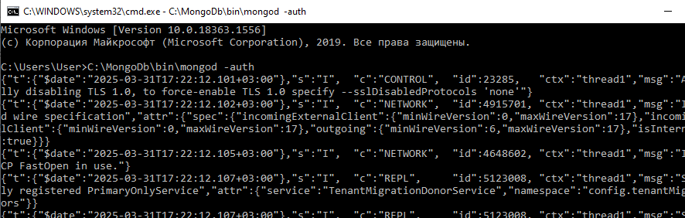
Подключение в режиме аутентификации

Slide 9
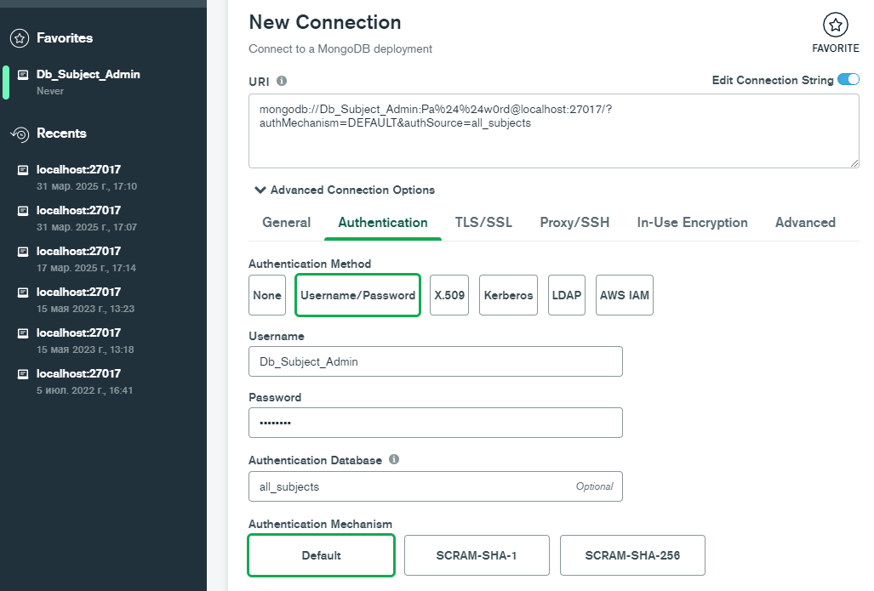
Подключение

Slide 10
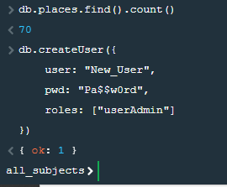
Подключение
Пользователь может просматривать и изменять данные
Может создать пользователя и дать ему права

Slide 11
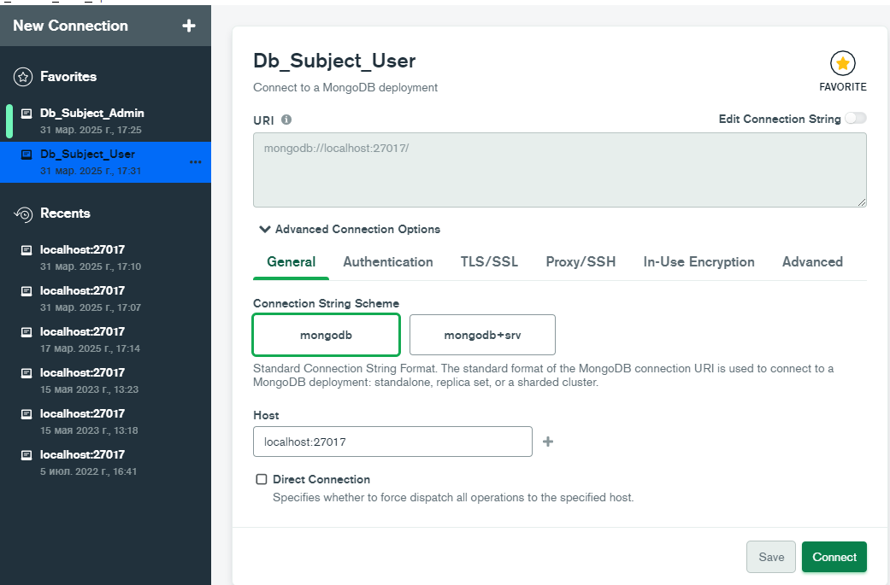
Подключение

Slide 12
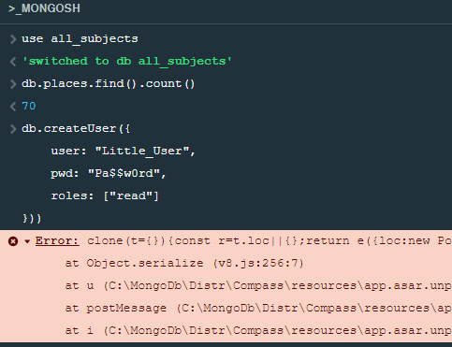
Подключение
Пользователь может работать в рамках предоставленных прав

Slide 13
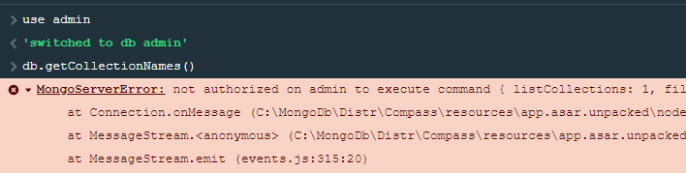
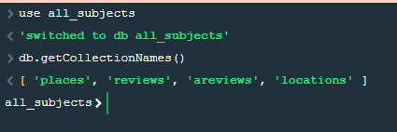
Подключение
Пользователь может работать в базе данных, в которой создан

Slide 14
Пользователи
Создание пользователя
Просмотр всех пользователей и их ролей
Изменение пользователя
Изменение пароля
Удаление пользователя

Slide 15
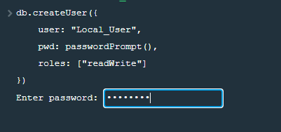
Создание пользователя

Slide 16
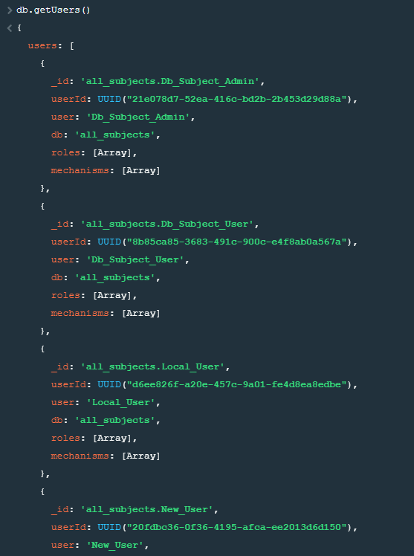
Просмотр всех пользователей

Slide 17
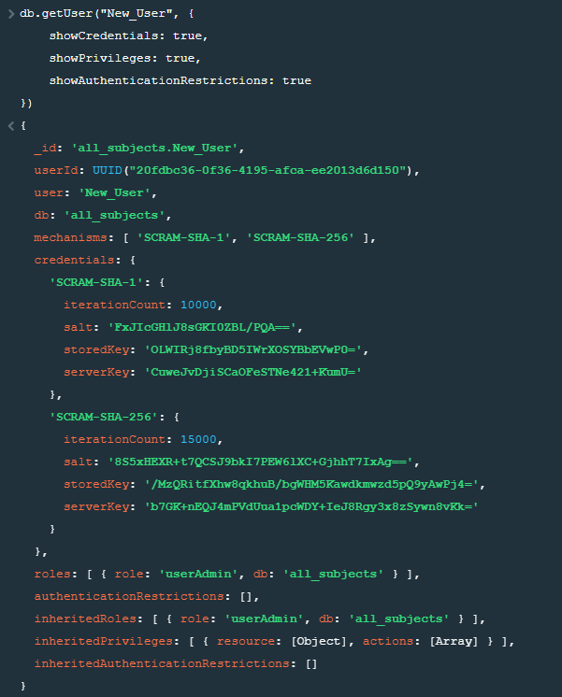
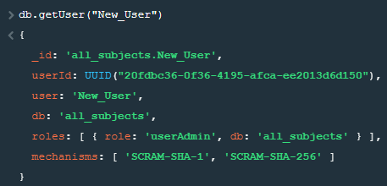
Просмотр пользователя

Slide 18
Изменение пользователя
db.updateUser()
db.ChangeUserPassword()
db.grantRolesToUser()
db.revokeRolesFromUser()

Slide 19

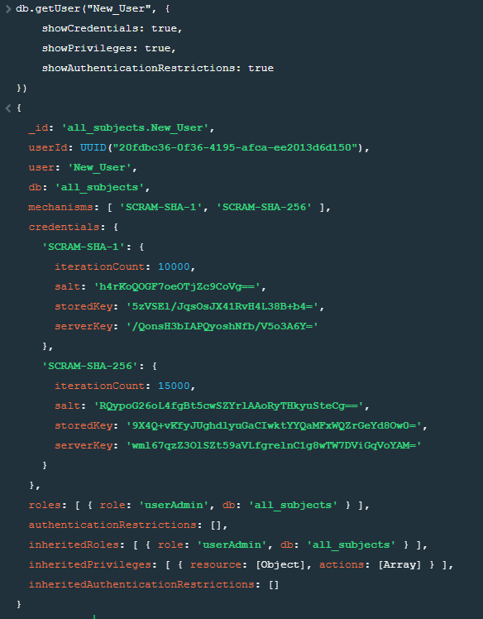
Изменение пароля

Slide 20
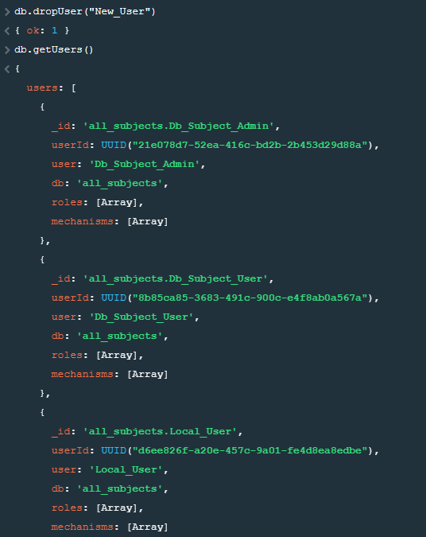
Удаление пользователя

Slide 21
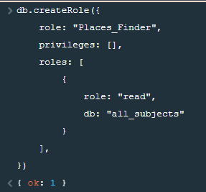
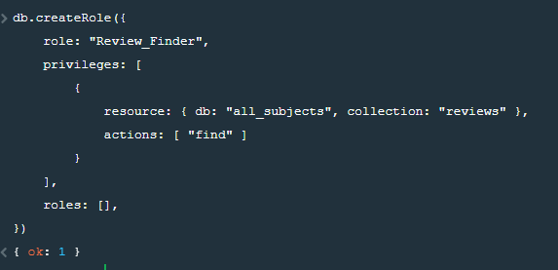
Пользовательские роли
Можно создать свои роли
На основе ролей
На основе привилегий

Slide 22
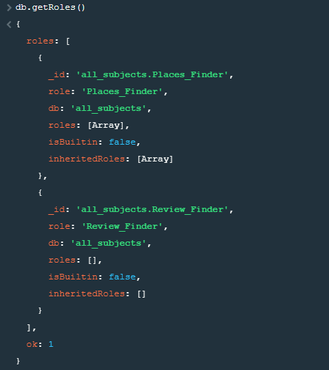
Пользовательские роли – просмотр

Slide 23
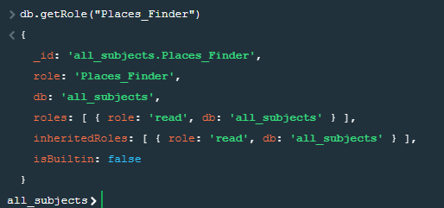
Пользовательские роли – просмотр

Slide 24
Пользовательские роли
Изменение – db.updateRole()
Удаление – db.dropRole()
Добавление привилегий – db.grantPrivilegesToRole()
Отзыв привилегий – db.revokePrivilegesFromRole()
Добавление роли – db.grantRolesToRole()
Удаление роли из роли – db.revokeRolesFromRole()
Назначение роли пользователю – db.grantRolesToUser()
Отбор роли у пользователя – db.revokeRolesFromUser()

Slide 25
Аудит
Необходимо запускать сервер с ключами
  --auditDestination file
  --auditFormat
  --auditPath
В файле конфигурации необходимо указать события, требующие аудита

Slide 26
Вопросы?

